Slide 1
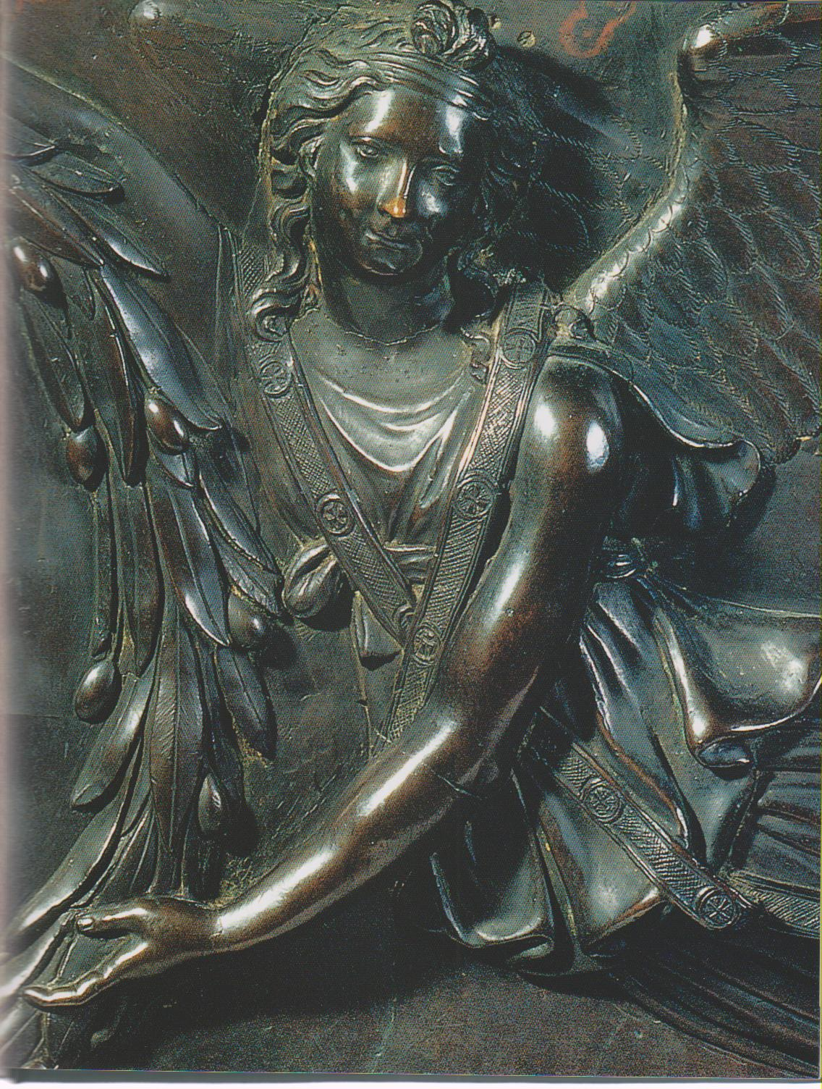
Notes:
Lorenzo Ghiberti, Arca dei Santi Proto e Nemesio, particolare, 1425-1428, bronzo, cm 56 X 106 X 39, Firenze, Museo Nazionale del Bargello

Slide 2
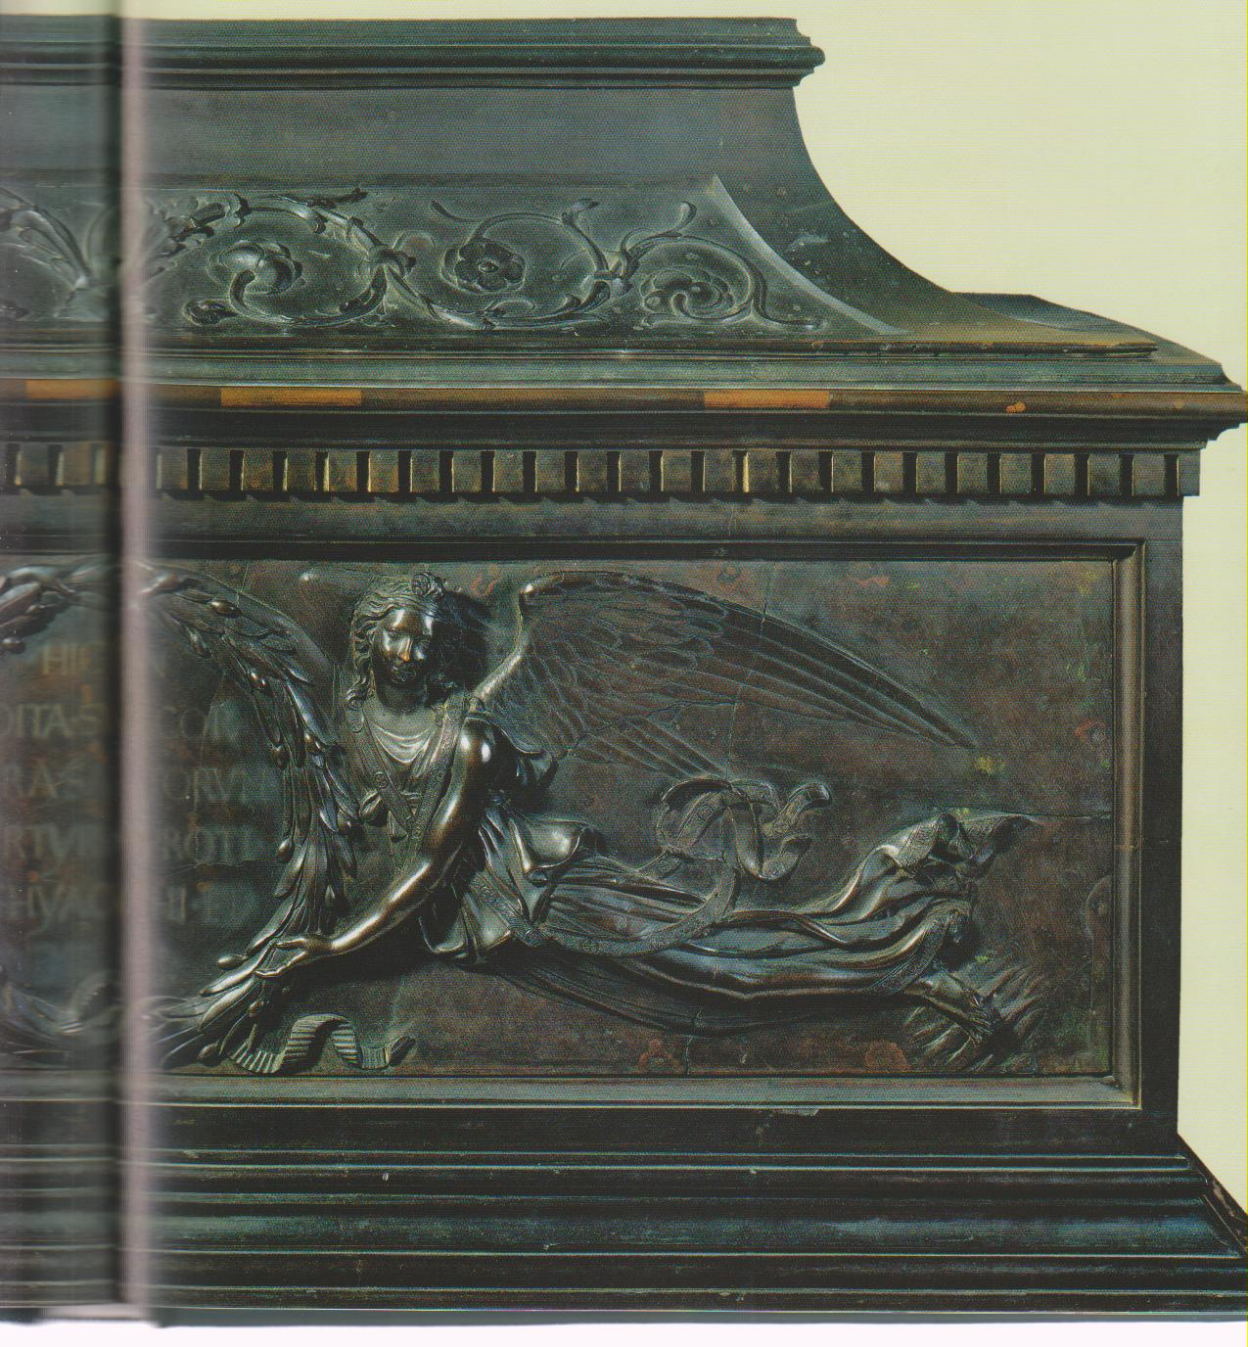
Notes:
Lorenzo Ghiberti, Arca dei Santi Proto e Nemesio, 1425-1428, bronzo, cm 56 X 106 X 39, Firenze, Museo Nazionale del Bargello

Slide 3
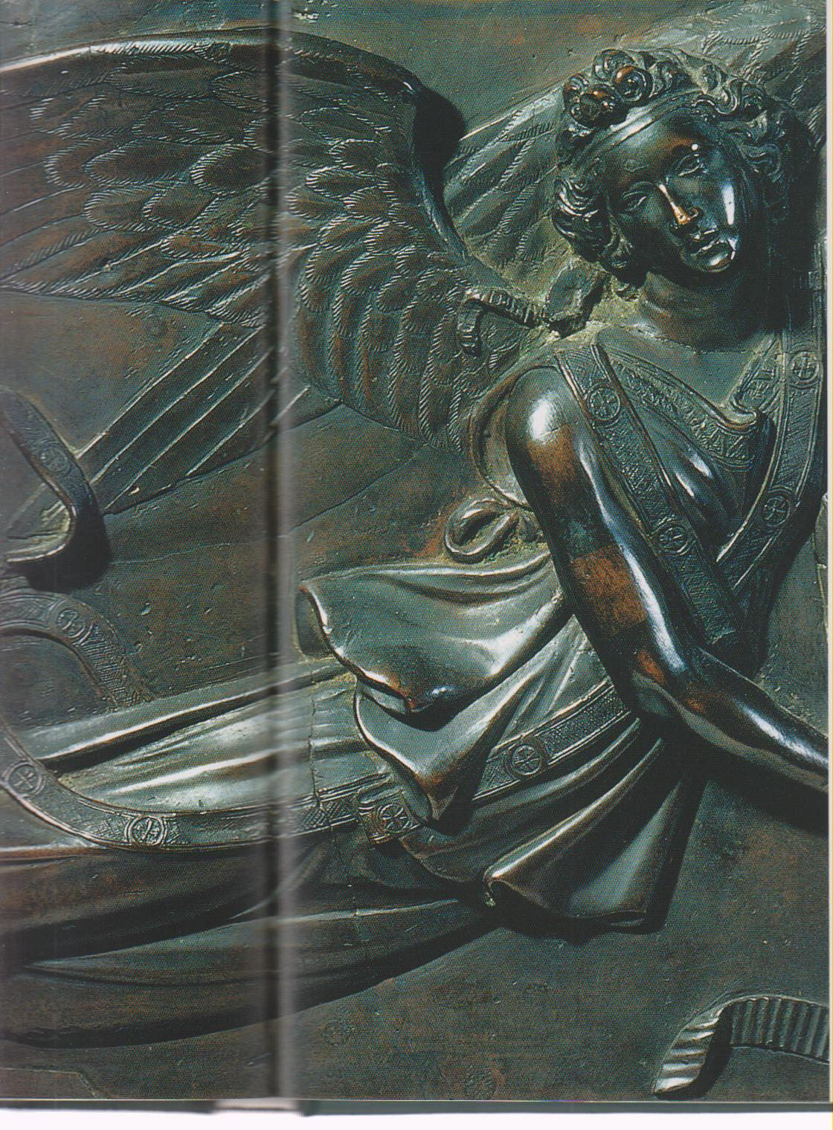
Notes:
Lorenzo Ghiberti, Arca dei Santi Proto e Nemesio, particolare, 1425-1428, bronzo, cm 56 X 106 X 39, Firenze, Museo Nazionale del Bargello

